Slide 1




LEADER kūrybos kelio pusiaukelė
Ilona Javičienė
Žemės ūkio ministerijos 2-ojo Es paramos skyriaus patarėja
2021-08-30
Raudondvaris, Kauno r.

Slide 2



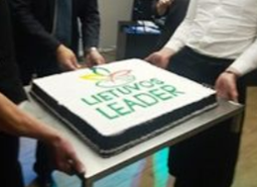
Kūrėme vietos plėtros strategijas
Socialinės įtraukties skatinimas ir kova su skurdu
LEADER metodu aprėpėte 100 proc. Lietuvos kaimo vietovių.
Parengėte 49 vietos plėtros strategijas.
Sukūrėte 429 priemones ir veiklos sritis.
Suplanavote 2091 vietos projektą.
Suplanavote sukurti 1432 naujas darbo vietas kaimo vietovėse.
Pirmieji planavote investicijas į socialinį ir bendruomeninį verslą, be jokio teisinio reguliavimo.
Užimtumo didinimas ir darbo jėgos judumo rėmimas
Aplinkosauga ir išteklių naudojimo veiksmingumo skatinimas

Slide 3




Kūrėme partnerystę
Vietos lygmeniu
Trijų sektorių partnerystė suteikė galimybes spręsti, veikti, kurti socialinį kapitalą ir pridėtinę vertę.
Vidutiniškai Lietuvoje pilietinis sektorius buvo atstovaujamas 46 proc. balsų, verslas – 27 proc., o valdžia – 26 proc.
Veiklos lygmeniu
49 vietos veiklos grupes bendrai veiklai sujungęs tinklas įgalino žinias, kompetencijas, siekius ir veiksmus, suteikė galimybių veikti koordinuotai, taikliai, būti matomiems ir girdimiems.
Nacionaliniu lygmeniu
Lietuvos kaimo tinklas – bendrystės, siekiant kaimo plėtros tikslų platformą, komunikacijos ir partnerystė įrankis atvėrė duris į skirtingų sektorių pažinimą, ryšius ir tinklaveika.
Europos Sąjungos lygmeniu
Europos kaimo plėtros LEADER‘ius vienijanti organizacija, suteikė tarptautinės galios ir reikšmės vykdomai veiklai, Europos Sąjungos LEADER / BIVP principams.

Slide 4

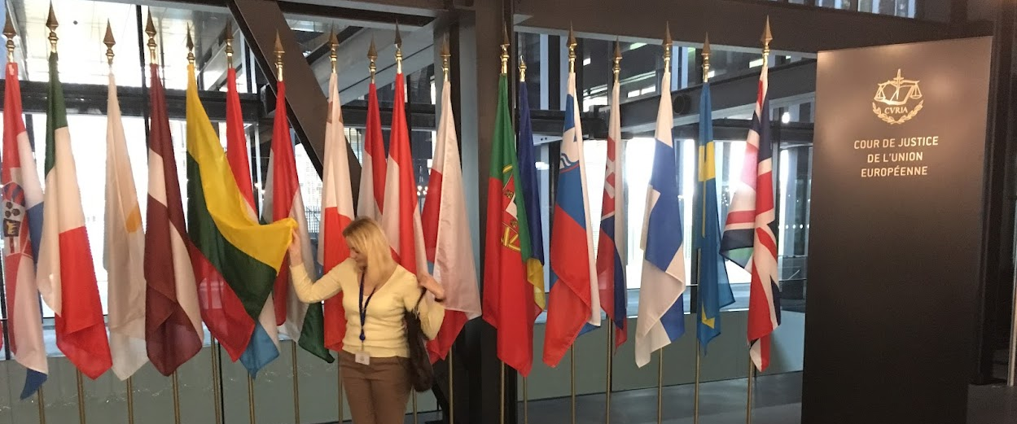
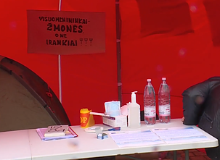
Kūrėme situacijas
Gynėtės teisme
TIESA NUGALĖJO – IEŠKINYS ATMESTAS
Gynėm išlaidų tinkamumą
Protestavote

Slide 5
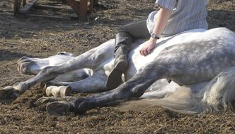



Kūrėme saliamoniškus sprendimus
Keitėme arklius vidurį kelio - strigome vertindami vietos projektus – pertvarkėme vertinimo modelį.
Ieškojome racionalumo – nuolatos dirbome ir ieškojome paprastesnių sprendimų vietos projektams įgyvendinti.
Nenuilstamai siekėme tikslų ir rezultatų –įvykdėme tarpinį vietos plėtros strategijų įgyvendinimo pažangos vertinimą ir jį pratęsėme.
COVID-19 mūsų nesulaikė -prisitaikėme ir išmokome dirbti neišeidami iš namų.

Slide 6
Kūrėme investicijų kryptis
VPS priemonės/ veiklos srities tipas | VPS priemonių ir veiklos sričių skaičius | Patvirtintų projektų skaičius
Savarankiškos VPS priemonės/ veiklos sritys | 302 | 1027
Parama ne žemės ūkio verslui kaimo vietovėse pradėti | 27 | 145
Parama ne žemės ūkio verslui kaimo vietovėse plėtoti | 31 | 183
Parama investicijoms į visų rūšių mažos apimties | 27 | 136
Parama investicijoms į kaimo kultūros ir gamtos paveldą, kraštovaizdį | 13 | 23
Parama bendradarbiavimui ir trumpoms tiekimo grandinėms | 15 | 2
Parama žemės ūkio produktų perdirbimui, rinkodarai ir (arba) plėtrai | 13 | 19
Žvejybos ir akvakultūros produktų perdirbimas | 1 | 0
Iš viso | 429 | 1535

Slide 7
Kūrėme geresnį gyvenimą kaime
Mokymų dalyvių skaičius - vietos projektų mokymuose dalyvavo 2266 dalyviai. 47 proc. visų mokymų sudarė mokymai, susiję su verslumo skatinimu. . 6 proc. mokymų buvo susiję su inovacijų ir bendradarbiavimo skatinimu.
1
Investicijos į atsinaujinančiosios energijos gamybą - įgyvendinta 10 vietos projektų (investuota 985 909 Eur.).
2
Sukurtos darbo vietos įgyvendinant remiamus projektus - 506 naujos darbo vietos (etatai). Patvirtintuose ir įgyvendinamuose vietos projektuose numatyta sukurti –
3
Gyventojų, kurie naudojasi geresnėmis paslaugomis skaičius - naudą dėl infrastruktūros atnaujinimo projektų gauna daugiau kaip 125 tūkst. asmenų.
4
Savanorystės skatinimas LEADER projektuose - savanoriai iš viso dalyvavo 42 vietos projektų įgyvendinime. Pritrauktų savanorių skaičius projektų vykdytojų duomenimis sudaro beveik 500 asmenų.
5
Projektai, kuriais skatinama NVO socialinė veikla, socialinis ir bendruomeninis verslas - įgyvendinti 45 tokie vietos projektai. Įgyvendinus šiuos projektus sukurta beveik 70 naujų darbo vietų.
6
Paremtas žemės ūkis - parama skirta ūkininkams, pradedantiems arba plėtojantiems ne žemės ūkio verslą, ypač kaimo turizmo veiklą, taip pat investuojantiems į žemės ūkio produkcijos perdirbimui skirtą įrangą. Parmeta 32 ūkininkų įgyvendinti vietos projektai.
7

Slide 8

Kūrėme ateitį
Investavome į jaunimą
Į VVG valdymą įtraukėme jaunus asmenis iki 40 metų.
Iš 500 savanorystės pagrindais įsitraukusių asmenų, apie 200 (40 proc.) yra jaunimas iki 29 m.
Kūrėme socialinį kapitalą*
Siekėme geresnio valdymo vietos lygmeniu*
Siekėme geresnių rezultatų ir poveikio*
„LEADER metodas prisidėjo prie socialinio kapitalo didėjimo įvairiais aspektais. Daugiau nei pusė VVG narių sutinka (ir nemaža dalis iš dalies sutinka), kad LEADER metodo dėka daugiau vietos gyventojų, verslo ir pilietinės visuomenės organizacijų ryžosi įgyvendinti projektus; pagerėjo kaimo gyventojų požiūris į savo vietovės ateitį; padidėjo kaimo gyventojų įsitraukimas į visuomeninę, savanorišką veiklą bei išaugo vietos gyventojų gebėjimai ir įgūdžiai bei pasitikėjimas savo jėgomis sprendžiant vietos problemas“.
*2021 m. (ESTEP Lietuva) atlikto vertinimo duomenimis

Slide 9





BIVP
2023–2027
LEADER/ BIVP
+ 2021–2022
KAIMO VIETOVĖS + SUMANŪS KAIMAI
LEADER „INFEKCIJA“
KAIMO VIETOVĖS + SUMANŪS KAIMAI
LEADER/ BIVP
2014–2020 + 2021–2022
KAIMO VIETOVĖS +
ŽUVININKYSTĖS REGIONAI
LEADER metodas
2007–2013
LEADER +
2000–2006
KAIMO VIETOVĖS
ŽUVININKYSTĖS REGIONAI
LEADER II
1994-2000
KAIMO VIETOVĖS
LEADER I
1991-1993
KAIMO VIETOVĖS
KAIMO VIETOVĖS

Slide 10
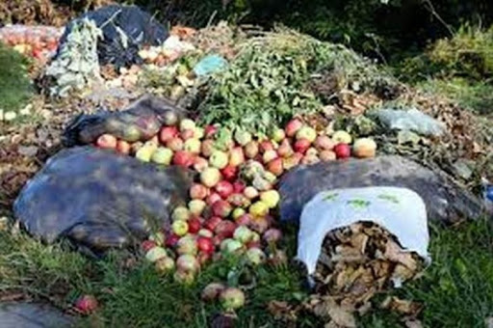



Orientuokimės į pokyčius ir tęskime kūrybos kelią...
socialinės įtraukties skatinimas ir kova su skurdu
užimtumo didinimas ir darbo jėgos judumo rėmimas
Socialinis verslas
sumanūs kaimai
Bendruomeninis verslas
trumpos tiekimo grandinės
NVO veiklos
aplinkosauga ir išteklių naudojimo veiksmingumo skatinimas
žaliasis kursas
maisto nešvaistymas
trumpos teikimo grandinės
bioekonomika
tvarus miškų ūkis

Slide 11
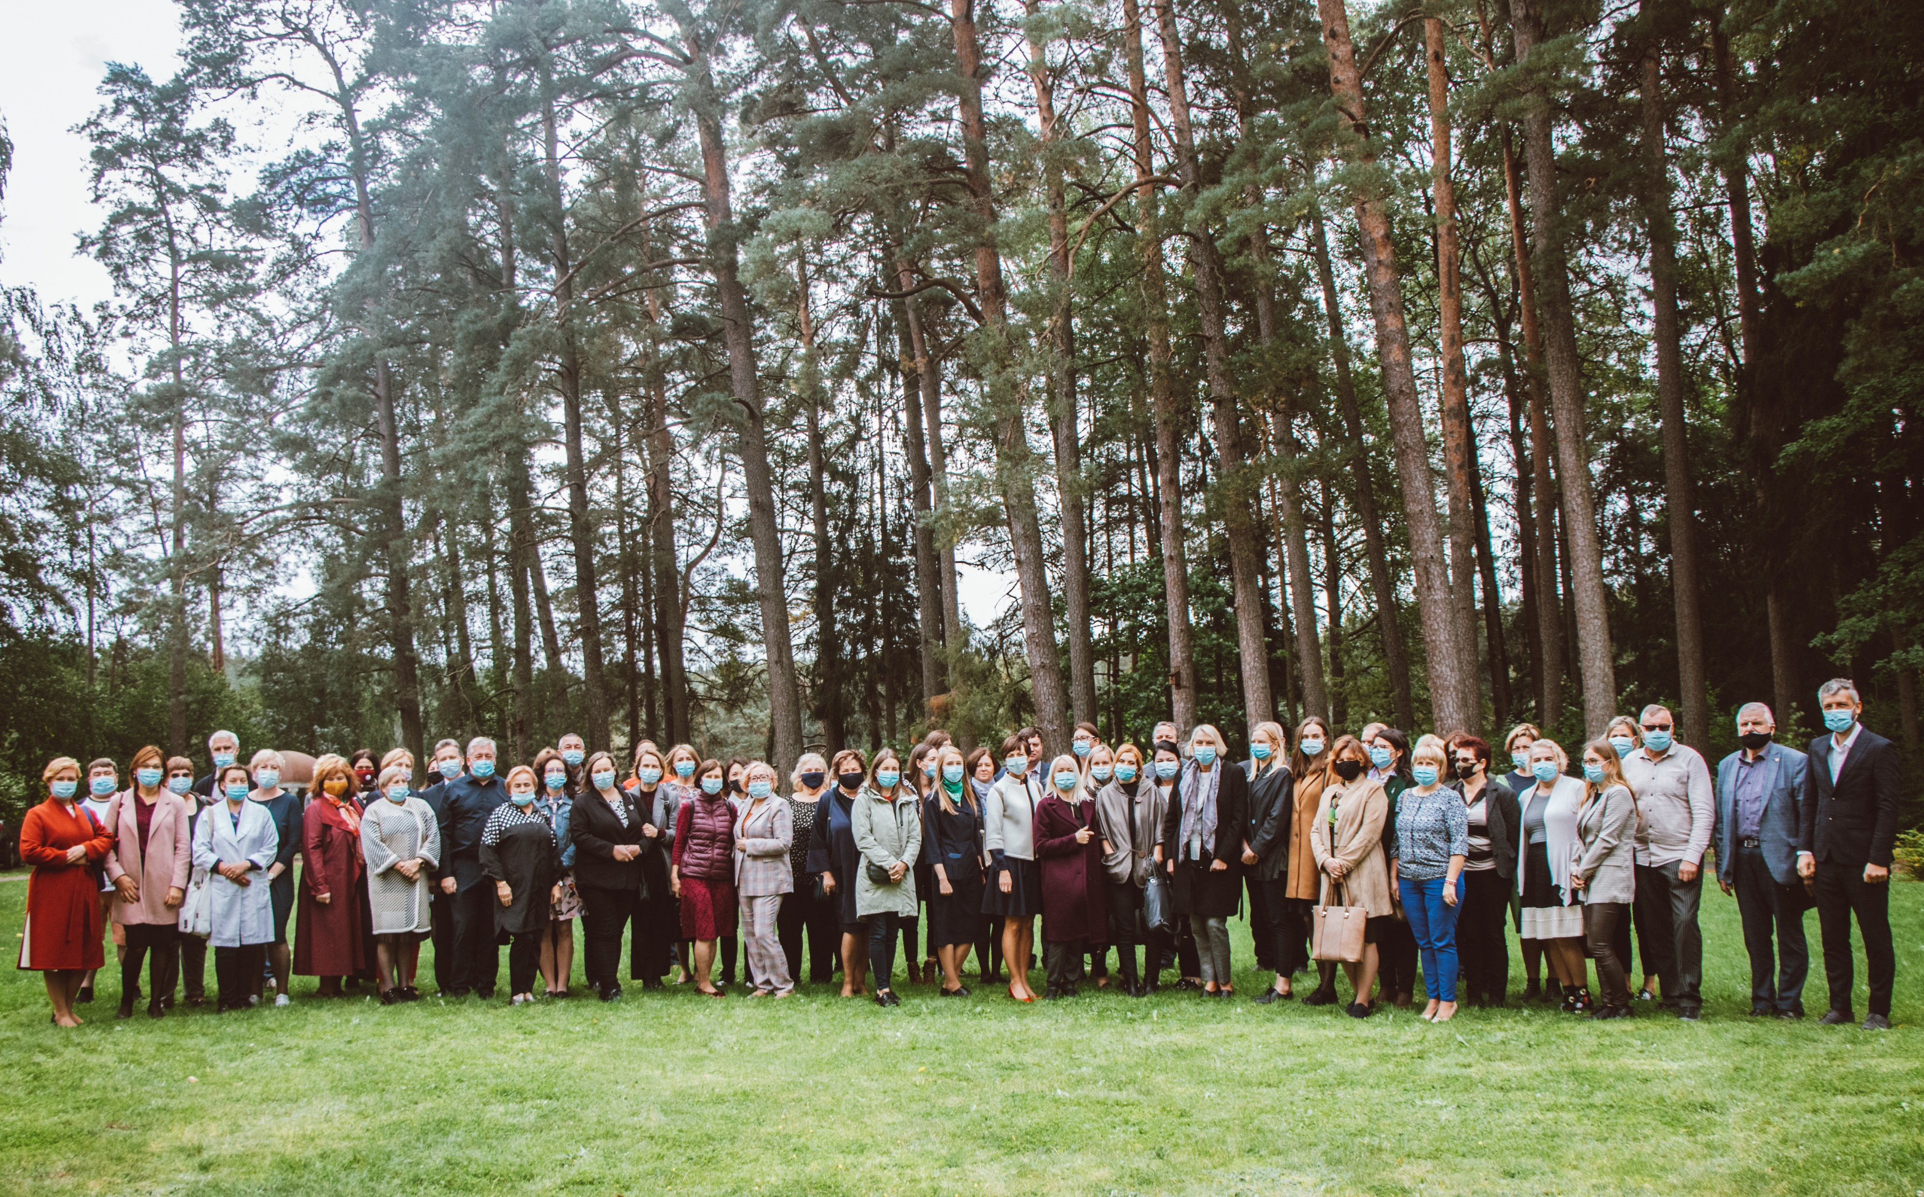


Ačiū, kad kuriate Lietuvai!

